Slide 1
교정 진단
백만석 원장
닥터만 교정연구회

Slide 2
환자의 개요
기재된 예시처럼 기입해 주세요~
자료는 가지고 계신것들을 최대한 넣어주시면 좋습니다.
없는 자료는 생략하시면 됩니다.
이름/성별 : 정철호 / 남자
생년월일/나이 : 1985.03.13/ 39Y
주소(C.C) :
아래 앞니가 벌어졌어요
이가 2개 없어 임플란트 해야 해요
………
PMHx : N-S
PDH : N-S
Notes:
2

Slide 3
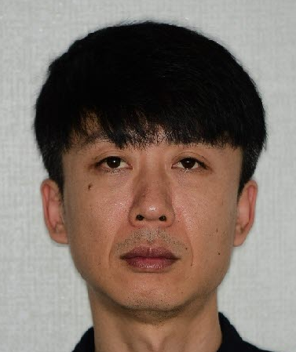
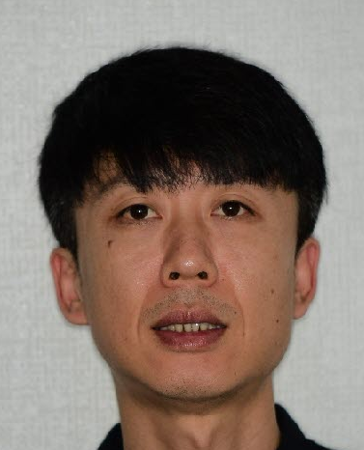
치료전 구외사진
Crop: 가로x세로 3:4 비율 얼굴이 크게 나오도록
정면
정면 스마일(상악 치아 보이도록)
Notes:
3

Slide 4
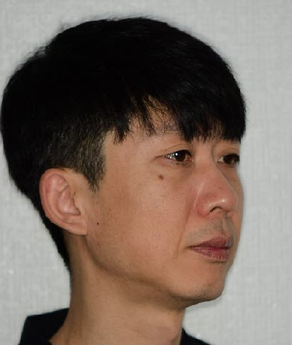
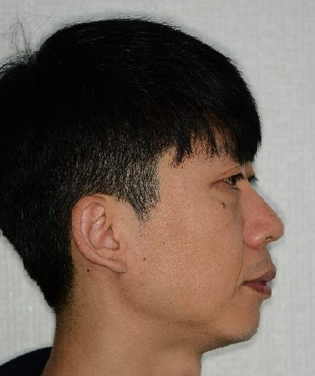
치료전 구외사진
Crop: 가로x세로 3:4 비율
45도 측면
90도 측면
Notes:
4

Slide 5
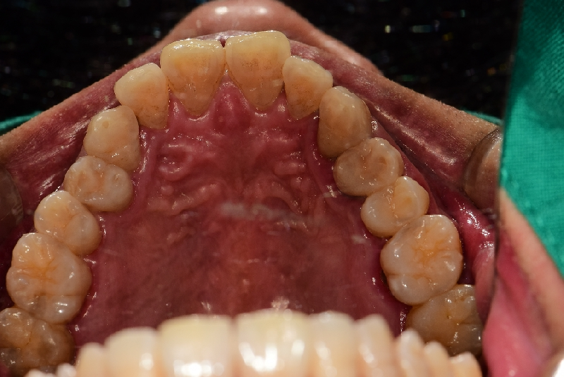
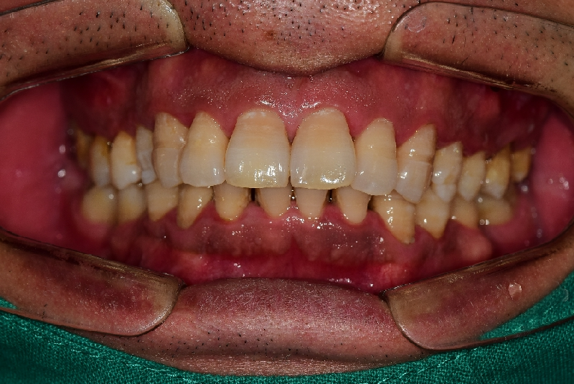
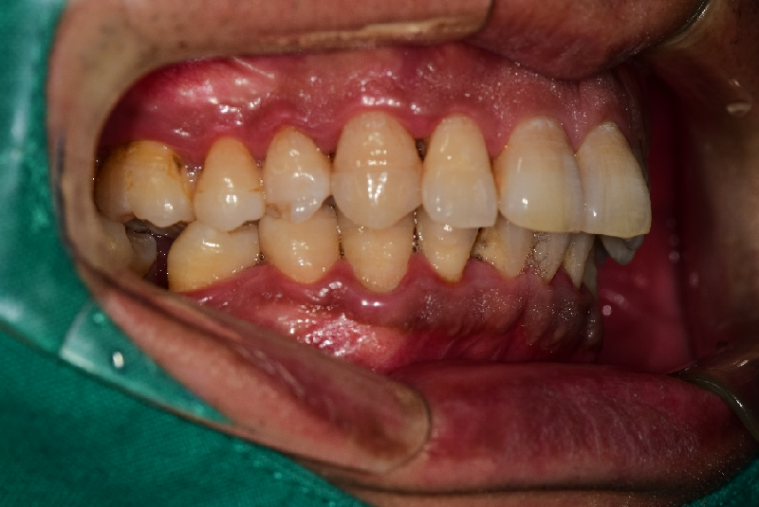
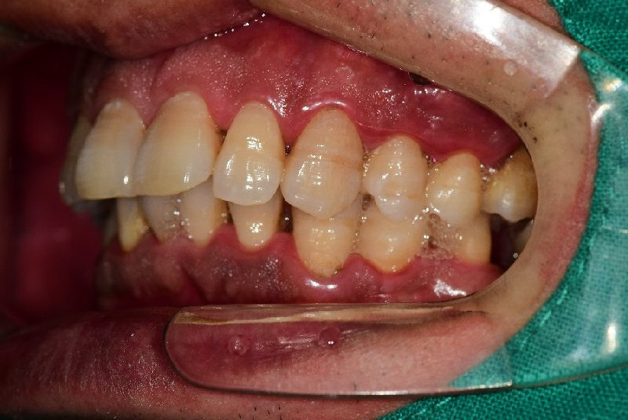
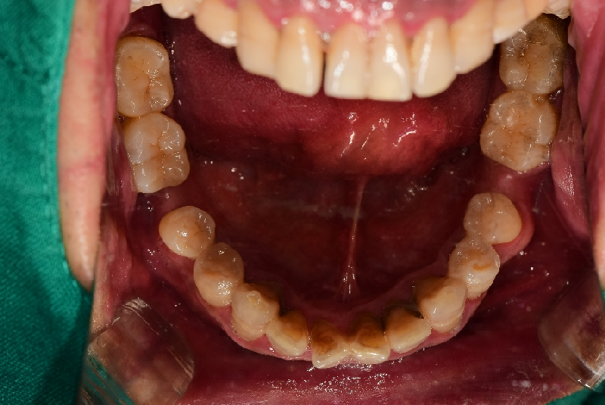
Crop: 가로x세로 4:3 비율
Dental midline(DML)을 꼭 표시해 주세요
Red: 얼굴정중선
Yellow: 상,하악 치아정중선
치료 전 구내사진

Slide 6
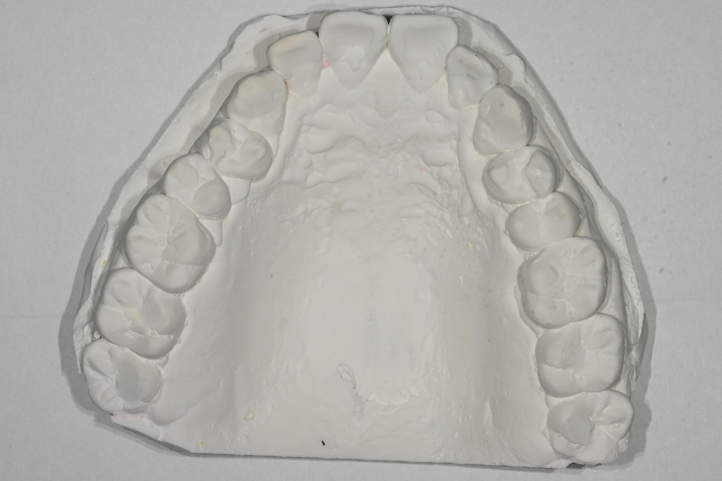
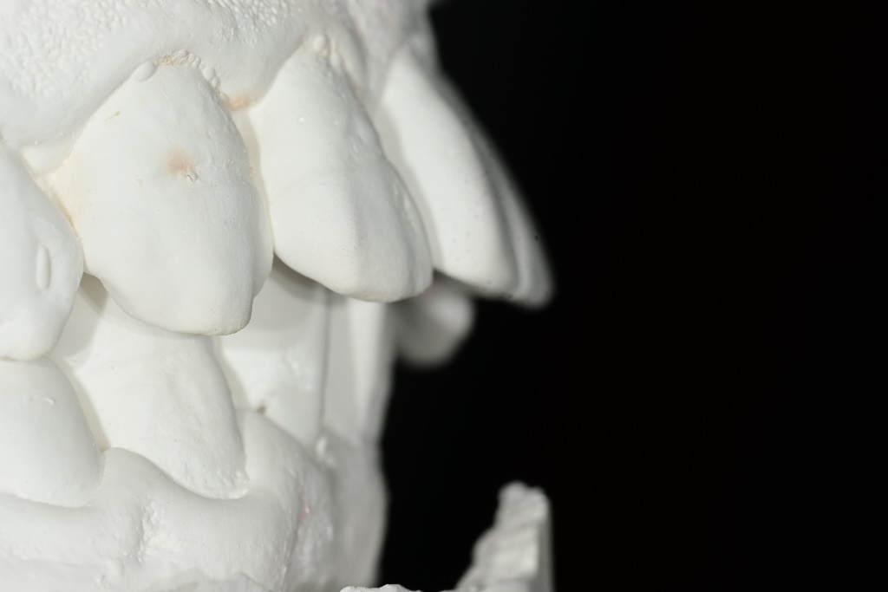
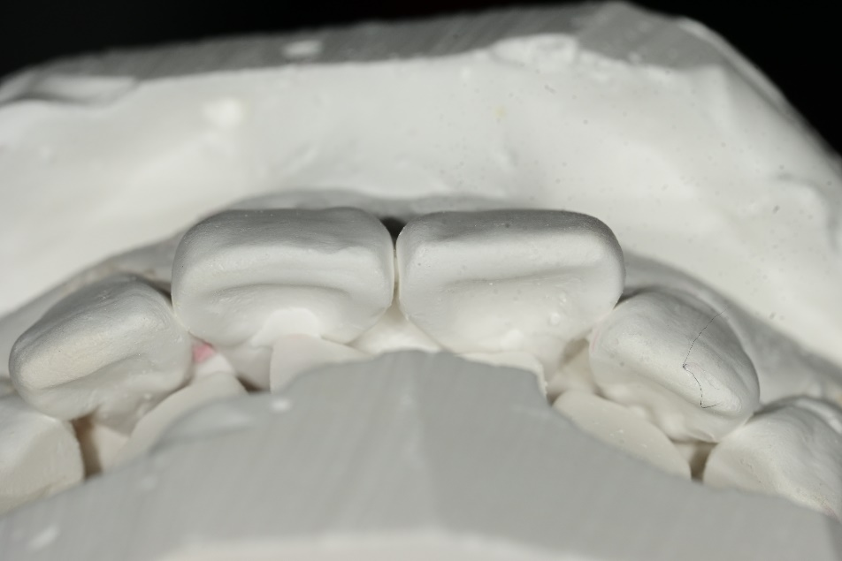
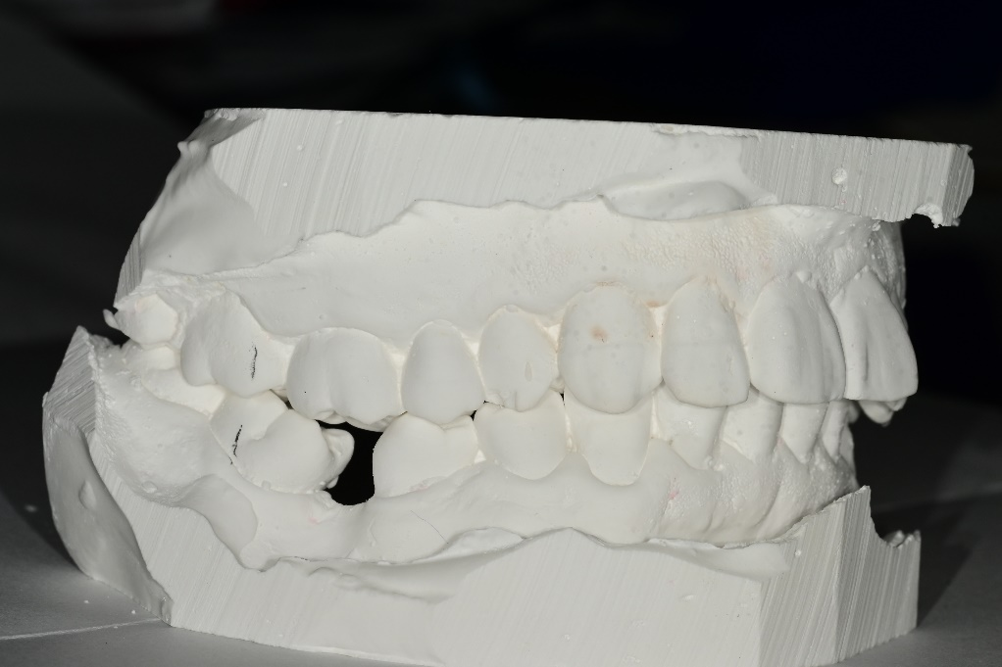
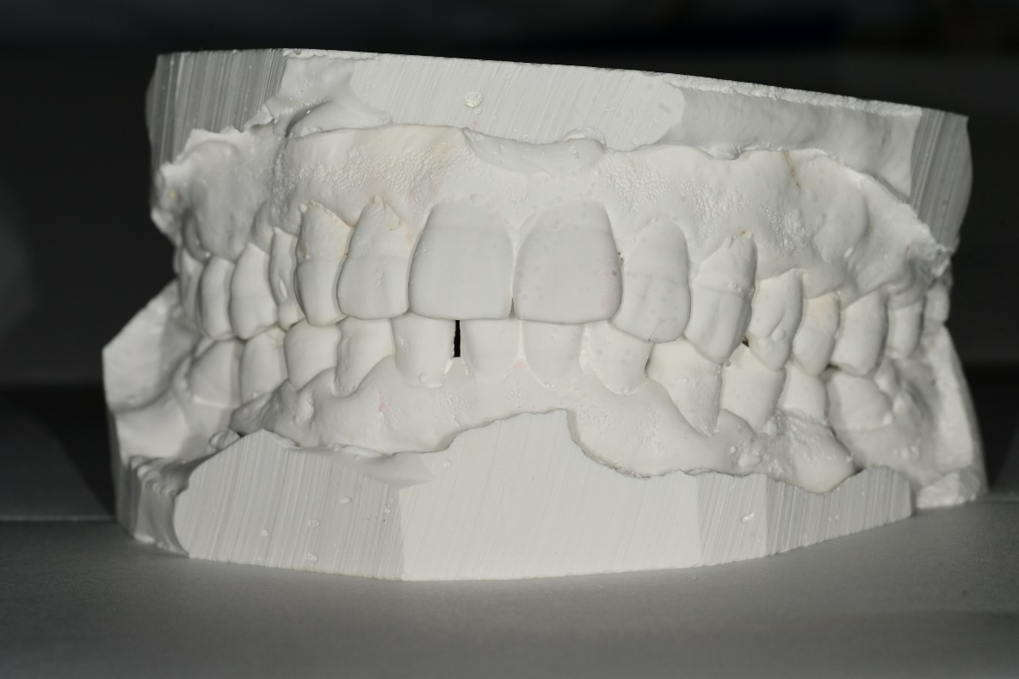
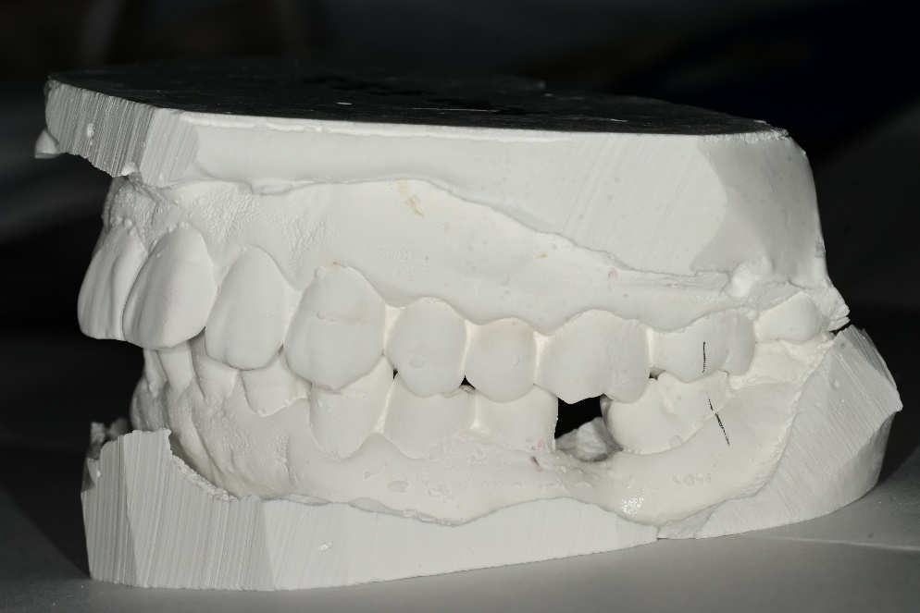
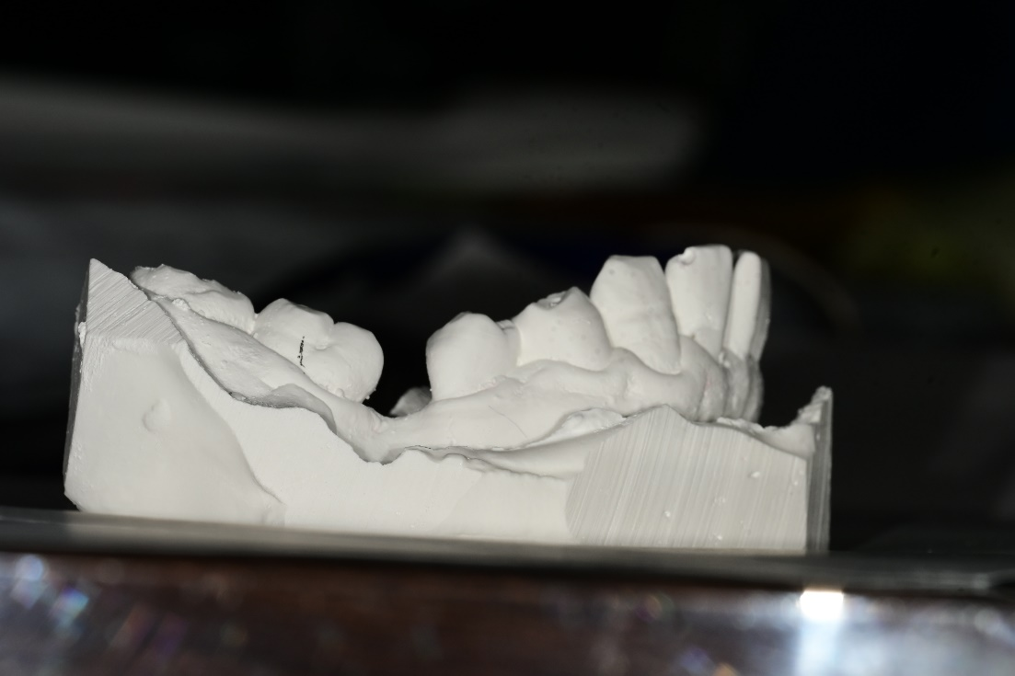
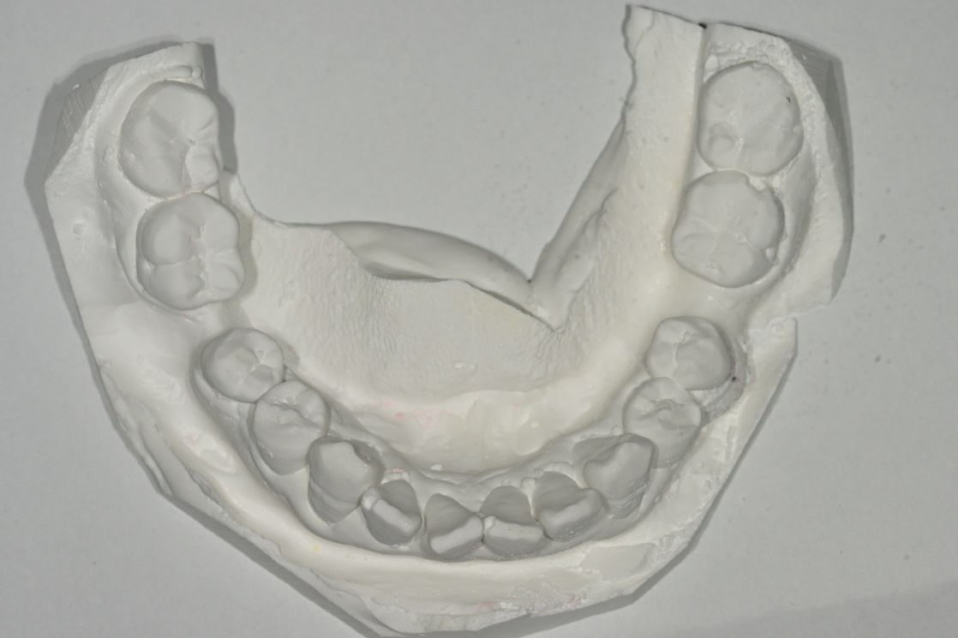
OB/OJ
OB/OJ
-CO bite 상태로 촬영
-측면 촬영시 molar key를 명확히 알수 있어야함.
-교합이 불안정시 손으로 잡고 정면/측면 촬영
-측면촬영시 촬영각도
-악궁에 수직으로 촬영이 되어야 구치부 교합관계를 정확히 알수있음
Curve of Spee

Slide 7
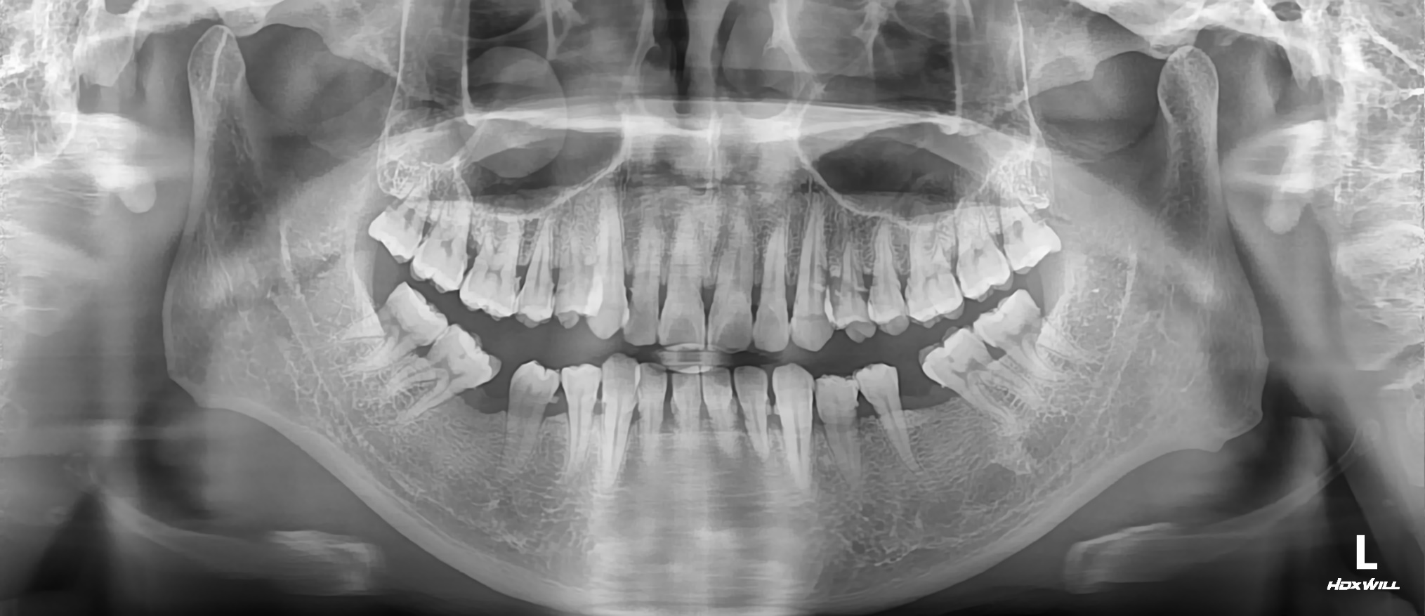
치료전 Panorama
Notes:
7

Slide 8
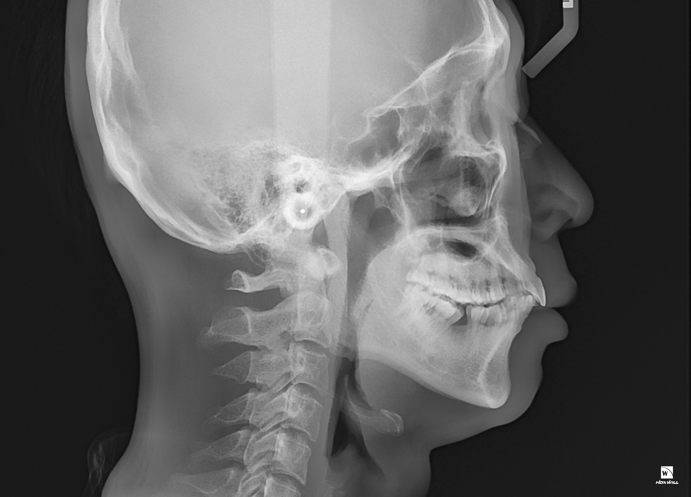
치료전 Ceph
FH line 평행하게
(어려우면 palatal plane)
Notes:
8

Slide 9
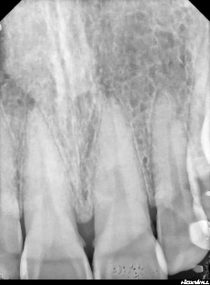
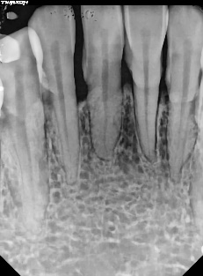
치료전 Periapical view
Notes:
9

Slide 10
Analysis
본 ppt 에 기재된 것은 제 세미나 수강생이 사용하는 예시입니다.
원장님께서 사용하시는 것을 넣으시면 됩니다.
작성이 어려우시면 작성된 챠트가 잘 보이게 사진을 찍어서 첨부하셔도 됩니다.

Slide 11
Ceph analysis (will-ceph)
Willceph 프로그램 이용자는
MANN anlaysis 이용(업체에 문의하시면 됩니다)
ceph그림크기를 줄이면
챠트가 크게 보임

Slide 12
Problem list
Skeletal problem
Skeletal Class I
Hyperdivergent facial profile
Dental problem
Class II molar & canine key on both sides
OB/OJ=5.0/7.0
DML
#36, 46 missing
#37, 38, 47, 48 mesial tilting
Mx molar extrusion
Crowding (Mx: +1.5, Mn: +1.0)
Spacing on (Mx: 0, Mn:-10.0)
Sum of incisors = 4 : 2.8
Soft-tissue problem
# Skeletal,
Dental,
soft tissue
순으로 문제점을
나열합니다
 | (2.0)
 | (0.5)

Slide 13
Diagnosis
Skeletal Class I with mild ant. Crowding
with molar tilting and extrusion
Notes:
13

Slide 14
Treatment Plan
원장님께서 작성한 치료계획을 기입해 주시면 됩니다.
다음 ppt 는 수강생들이 이용하는 예시된 자료이니 참고하시면 됩니다.
작성이 어려우시면 작성된 챠트 사진을 잘 보이도록 찍어서 올려주셔도 됩니다.
Notes:
14

Slide 15
Tx. Plan
비발치, Mn molar uprignting, Mx. molar intrusion and distalization
+ F-DBS, IDB
+ Alignment & leveling
Screw on Mx buccal, palatal for intrusion, Mn buccal for uprighting
Mx molar intrusion
#38, 48 ext
#37, 47 uprighting
#18, 28 ext and Mx distalization
+ Bite seating
#36, 46 implant insertion
Finish & debond
OB/OJ 한계
기간: 2년+@

Slide 16
Question 1
안녕하세요 원장님. 하악 6번이 상실되었고 상악 대구치가 보상성 정출된 환자인데 쉬운 케이스는 아니라고 생각하고 있고 환자분도 교정 치료를 꼭 하지는 않을 수 있지만 일단 상담을 위해 자료를 만들었습니다. 구치부 key 는 half cusp 이상이 되어 보이지만 나이가 있어 발치 교정보다는 비발치 치료계획을 세웠습니다.
환자분이 상악 전치부도 바르게 하면 좋겠다 해서 상악도 배열시 현재 상태에서는 fixed retainer 를 붙일 수 없어 보여 일단 하악 전치부를 instrusion 해야 할것 같은데 하악 전치부의 치주 상태가 안좋아서 이럴 경우도 intrusion arch 등을 통한 intrusion 이 가능한가요?(물론 그 전에 배열 시에도 동요도가 증가할 수 있어 보여 힘을 약하게 주거나 주의가 필요하겠지만요). Intrusion arch 를 사용한다면 6번이 없는데 어떻게 써야 할까요?

Slide 17
Question 2
하악 전치부를 intrusion 했을 때 overbite 가 얕아지면 overjet 이 커질 것 같아 상악 소구치 발치 대신 상악 후방이동을 계획하였는데 절충 치료 정도로 해서 해볼만 할까요?
상악 대구치 부위의 정출된 것 치료를 위해서 buccal, palatal 에 스크루 심고 intrusion 계획을 세웠는데 적절할까요?
하악 #37, 47이 쓰러져 있긴한데(특히 #37), 8번 발치 후 상악 intrusion 한 다음에 uprighting 하는 것이 가능하며 #37 정도의 치아가 uprighting 후에 사용할만 할까요? Uprighting 을 위해서 스크루 심고 TMA 와이어 사용하면 될까요?
교정 치료를 환자분이 꼭 원한다면 리퍼도 생각하고 있고 환자분과 상의 하에 절충 치료로 하악 전치부 배열과 구치부 임플란트 공간을 위한 하악 uprigting 과 상악 intrusion 만 부분 부분 나눠서도 생각은 하고 있는데 조언 부탁 드립니다.

